Slide 1
Муниципальное автономное общеобразовательное учреждение «Аромашевская средняя общеобразовательная школа имени Героя Советского Союза В.Д. Кармацкого»

Slide 2
* Согласно исследованию «Лаборатории Касперского»

Slide 3
* Согласно исследованию «Лаборатории Касперского»

Slide 5
«Информационная безопасность ребёнка – это состояние защищенности детей, при котором отсутствует риск, связанный с причинением информацией вреда их здоровью и (или) физическому, психическому, духовному, нравственному развитию»
Федеральный закон от 29.12.2010 N 436-ФЗ (ред. от 11.06.2021) "О защите детей от информации, причиняющей вред их здоровью и развитию"

Slide 6
Информация, причиняющая вред здоровью и развитию детей
Запрещённая к размещению
Распространение ограничено возрастной категорией
К запрещенной относится информация, вызывающая у детей страх, панику, а также оправдывающая насилие и противоправное поведение, например, провоцирующая на суицид.

Slide 7
С 01.09.2012 г. классификация информационной продукции осуществляется в соответствии с требованиями Федерального закона по следующим категориям:
0-6 лет. В такого рода информационной продукции добро всегда побеждает зло.
2) 6-12 лет. Герои могут легко и недолго болеть, строго порицаемые герои могут совершать лёгкие антиобщественные действия.
3) 12-16 лет. Герои могут столкнуться с жестокостью и насилием (исключая сексуальное), жертве выражается сострадание. Информация не должна побуждать к курению, бродяжничеству, азартным играм, попрошайничеству.
4) 16-18 лет. Несчастья героев не должны вызывать у подростков ужас и панику, жестокость осуждается; бранные слова не относятся к нецензурным; несексуальные отношения между мужчиной и женщиной.

Slide 8
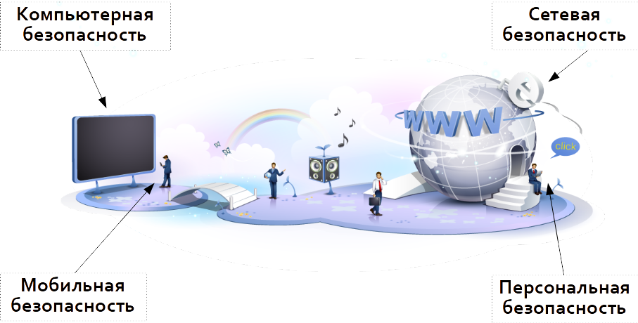
Из чего состоит безопасность в информационном пространстве?

Slide 9
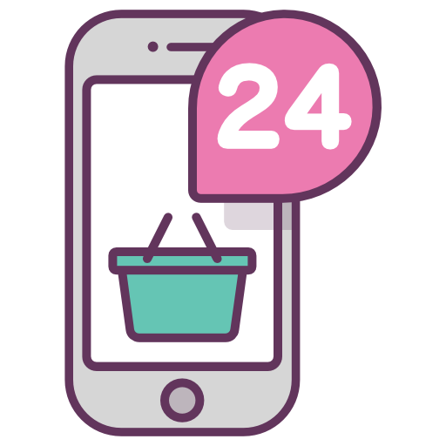
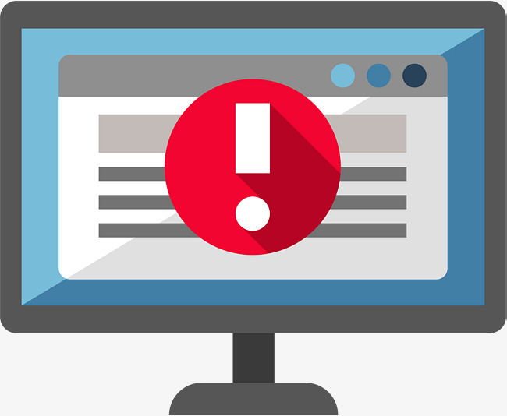
Классификация рисков
Контентные
Коммуникационные
Потребительские
Электронные

Slide 10
Контентные риски
Незаконные негативный контент, запрещенный законом РФ
Неэтичные контент, противоречащий общепринятым правилам

Slide 11
Защита от контентных рисков
Блокировщик рекламы
Родительский контроль
Обращение в Роскомнадзор

Slide 12
Блокировщики рекламы
Adguard
AdwCleaner
AdBlock Plus
uBlock
Origin
Блокировка вредоносных сайтов, баннеров, слежки
Блокировка всплывающей рекламы и окон
Блокировка фоновых звуков и музыки на сайтах
Для поддержки сайтов не блокируется приемлемая реклама

Slide 13
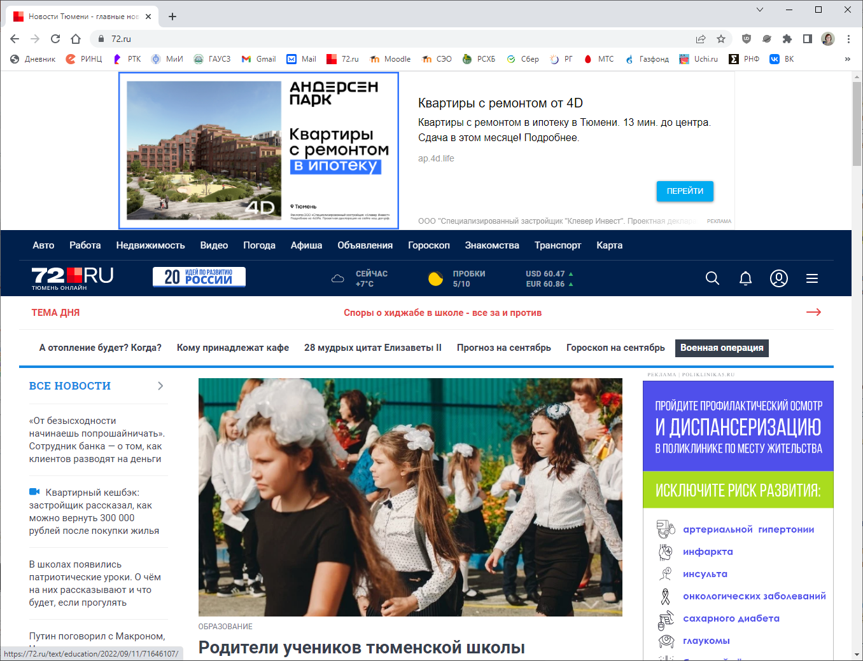
Без блокировщика рекламы (портал 72.ru)

Slide 14
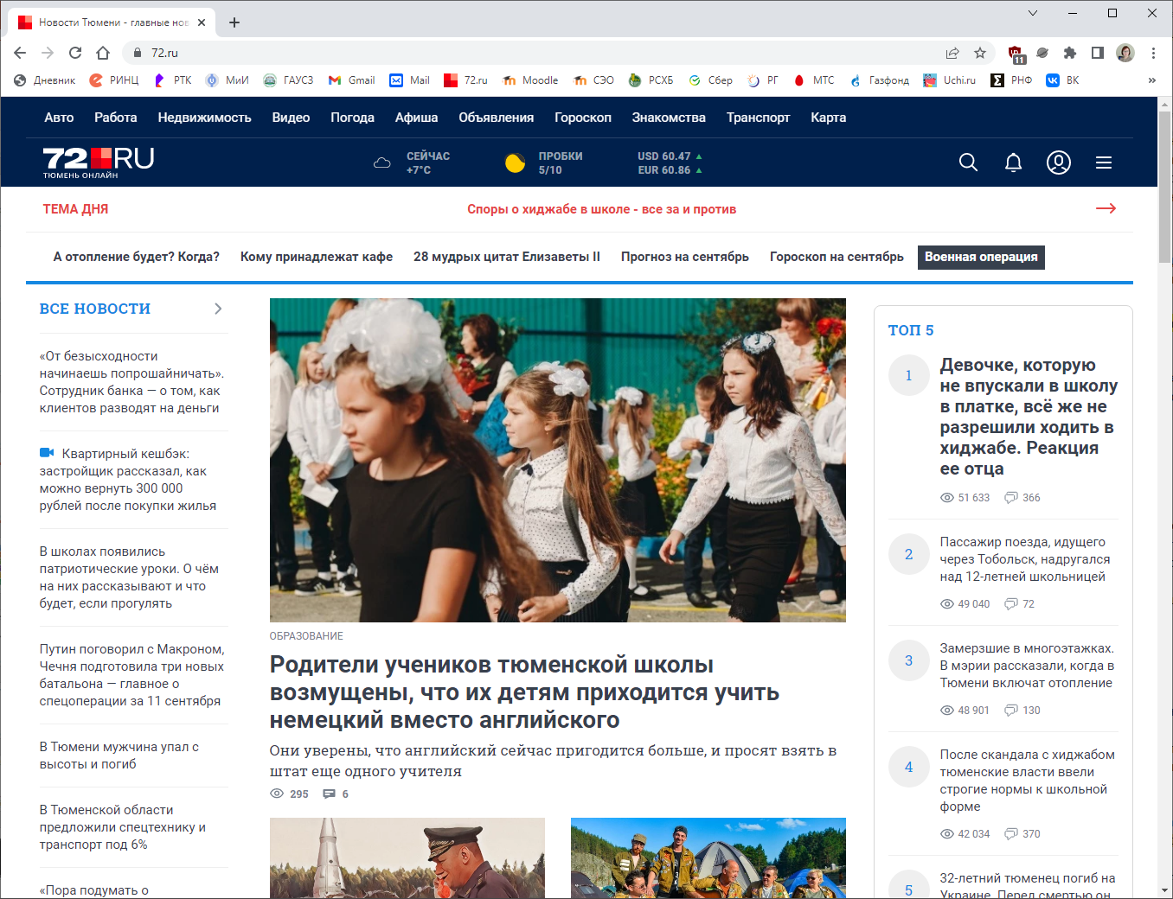
Работа блокировщика рекламы
uBlock Origin

Slide 15
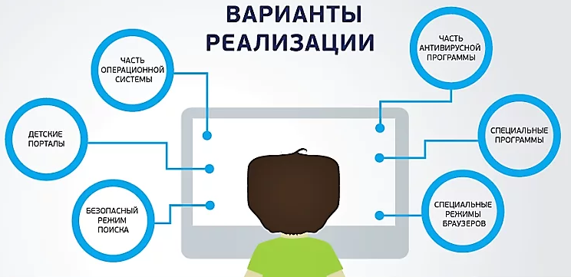
Родительский контроль
Комплекс правил и мер по предотвращению негативного воздействия сети Интернет и компьютера на опекаемого человека (ребёнка).

Slide 16
Родительский контроль Windows
СМОТРИТЕ ИНСТРУКЦИЮ ПО НАСТРОЙКЕ НА ОФИЦИАЛЬНОМ САЙТЕ

Slide 17
Родительский контроль как отдельная программа
KinderGate

Slide 18
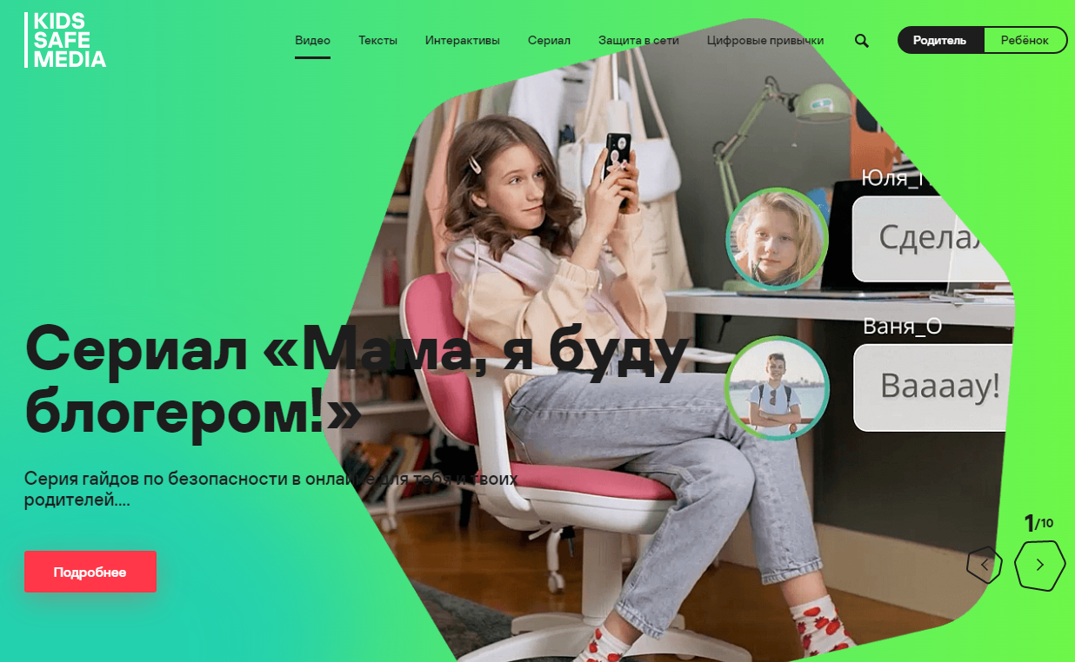
Больше о детской безопасности можно узнать на портале: Kids.Kaspersky.ru

Slide 19
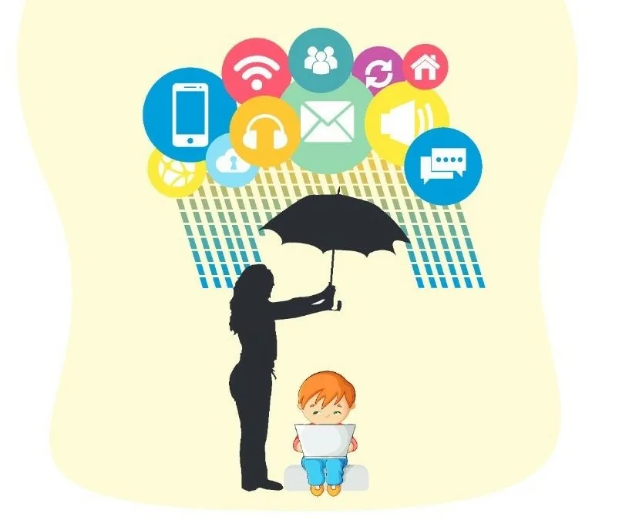
Аккаунт в социальных сетях

Slide 22
Линия помощи «Дети онлайн»
http://detionline.com/helpline/about

